Slide 1
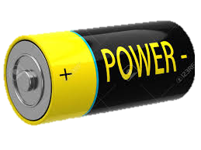
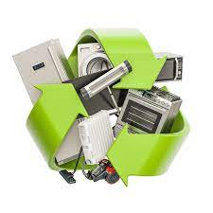
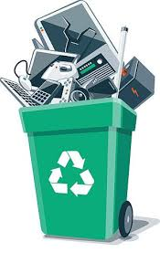
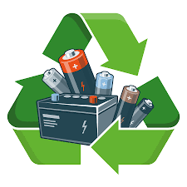
RECYKLACE DROBNÉHO ELEKTRA
A BATERIÍ
RECYKLAČNÍ ZPRAVODAJ

Slide 2

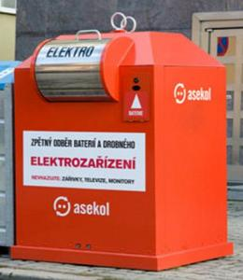
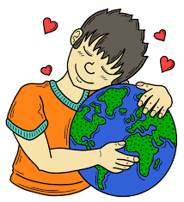
PROČ TŘÍDIT???
Ochrana živ. prostředí
Recyklace cenných surovin
Předcházení rizikům a nehodám

Slide 3
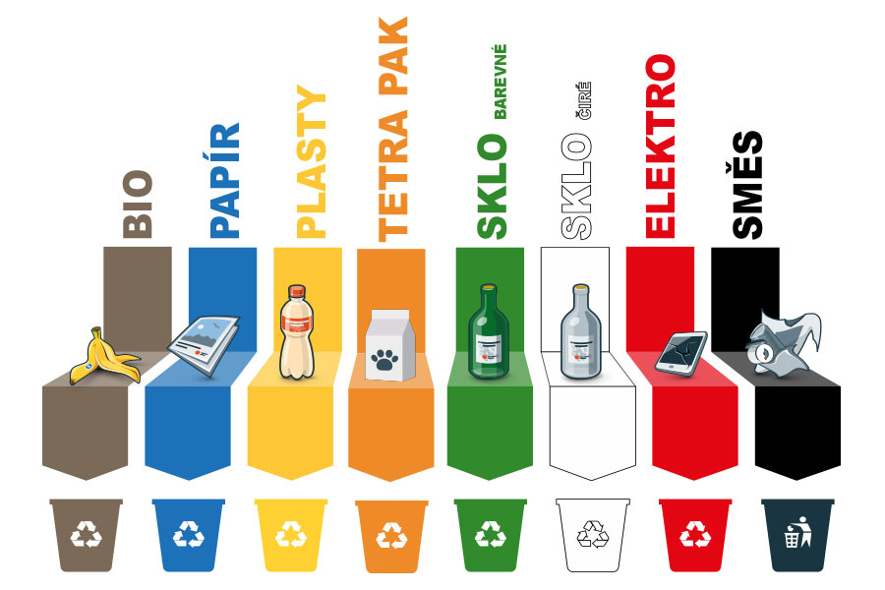

JAK RECYKLOVAT???
Třídění
Výroba nových věcí
Recyklace
Odnést do školy

Slide 4

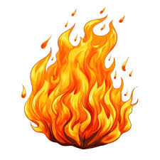
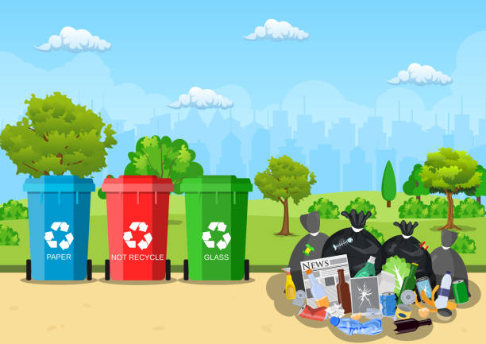

NÁSLEDKY NETŘÍDĚNÍ
Znečištění živ. prostředí
Zvýšení množství odpadu na skládkách
Riziko požárů a nehod
Negativní dopad na zdraví lidí

Slide 5


DĚKUJI ZA POZORNOST
Eliška Homolková

